Slide 1
Ozaveščanje mladih na področju varovanja okolja
Nataša Kristan Primšar, ŠC Kranj, Medpodjetniški izobraževalni center
mag. Branka Jarc Kovačič, ŠC Kranj, Višja strokovna šola
Strokovno srečanje „Kakovost zraka in zdravje ljudi - skupni interes nas vseh“
MO Kranj, 6. februar 2014

Slide 2
Uvod
ŠC Kranj je nastal z združitvijo TŠC Kranj in ESIC Kranj (brez Ekonomske gimnazije) → največje šolske centre v Sloveniji.
Nadaljuje in združuje bogato tradicijo srednjega izobraževanja kranjskih šol, ki se je začela po drugi svetovni vojni.
Pet organizacijskih enot:
Izobraževalno delo poteka v sodobnih predavalnicah, učilnicah, laboratorijih in delavnicah.

Slide 3
Uvod
VIZIJA
IZOBRAŽUJEMO ZA POKLICE PRIHODNOSTI S SODOBNIM ZNANJEM IN DOBRIMI MEDČLOVEŠKIMI ODNOSI med vsemi udeleženci. Pripadnost ustanovi in sodelovanje z gospodarstvom in okoljem sta pomembni sestavini naše uspešnosti pri usposabljanju dijakov in študentov.
POSLANSTVO
Na ŠC Kranj ustvarjamo in prenašamo znanje, ki našim dijakom in študentom omogoča uspešno vključevanje v globalno okolje.
VREDNOTE
Delavnost, strokovnost, odgovornost, inovativnost, etičnost, sodelovanje, poštenost, pozitivna naravnanost, skrb za okolje.

Slide 4
Okoljski problemi in podnebne spremembe
Del našega vsakdanjika → vedno večja pozornost.
Ali se človekov odnos do okolja spreminja?
Odgovor → refleksija vsakodnevnih življenjskih praks
Učitelji → težka in odgovorna naloga → mladi tisti, ki imajo v rokah prihodnost planeta

Slide 5
Temeljni cilji
prepoznati podnebne spremembe kot ključne globalne izzive;
vzbuditi zavedanje, da se odgovornost do okolja in soljudi začne pri vsakem posamezniku;
spodbuditi k lastnemu angažiranju → z okolju prijaznimi dejanji zmanjšati svoj „ogljični odtis“;
usposobiti za načrtovanje in izvajanje ukrepov blaženja podnebnih sprememb in prilagajanja nanje.

Slide 6

Aktivnosti ozaveščanja mladih
Sistemsko, kritično in ustvarjalno mišljenje
s poudarkom na izkustvenem učenju

Slide 7
Naravoslovni tabori
ZRAK:
pomen zraka na življenje živih bitji ter za zdravje ljudi;
načini in stopnje onesnaženosti zraka z vidika TRA;
metode s katerimi lahko sami pripomorejo k kvalitetnejšemu bivalnemu okolju in čistejšemu zraku.
negativne posledice neodgovornega obnašanja v preteklosti (učinki tople grede in ozonske luknje).
VODA:
pomen vode za življenje vseh živih bitji;
viri onesnaževanja voda;
ukrepi za preprečevanje onesnaževanja pitne vode in vode na splošno;
delovanje mehanske in biološke čistilne naprave;
samočistilna sposobnost vode.

Slide 8
Projektni tedni
ENERGIJA:
naravni viri energije, njihova nahajališča ter načini pridobivanja energije;
posledice prekomernega izkoriščanja neobnovljivih virov energije in negativni vplivi na okolje;
vrste obnovljivih virov energije, njihove prednosti, možnosti pridobivanja in izkoriščanja obnovljivih virov energije v Sloveniji in drugod po svetu.
MOBILNOST:
negativne posledice pretiranega cestnega prometa;
metode zmanjševanja negativnih posledic;
uporabo alternativnih goriv;
okolju prijazna mobilnost.

Slide 9
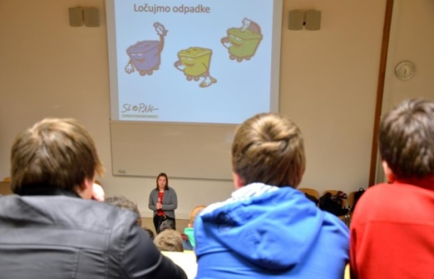
Strokovna predavanja
„V smeri podnebne pravičnosti v državah v razvoju s poudarkom na podsaharski Afriki“ - Slovenska karitas
„Trajnostni način življenja“ – Društvo Ekologi brez meja
„Svet na krožniku“ – Društvo Ekologi brez meja
„Zgodba majice“ – Društvo Ekologi brez meja
„Pot odpadka“ – Komunala Kranj
„Gospodarjenje z odpadki“ – DINOS
„Nevarni odpadki“ – Zavod za zdravstveno varstvo Kranj
„Varstvo okolja z vidika proizvodnje“ – Goodyear Dunlop Sava Tires …

Slide 10
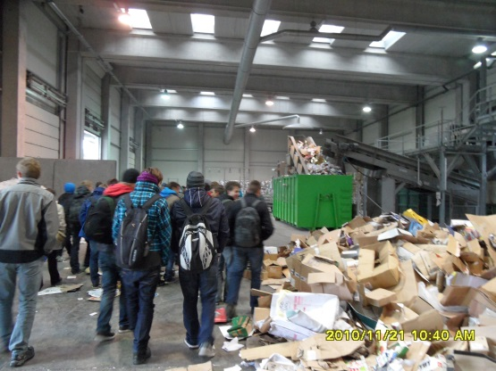
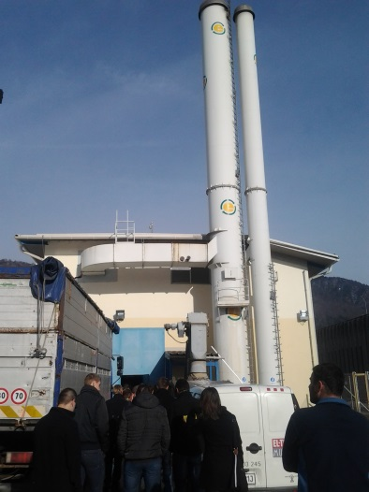
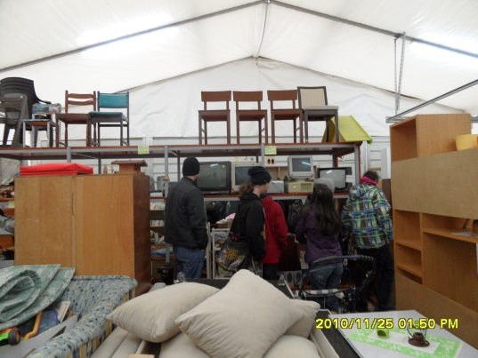
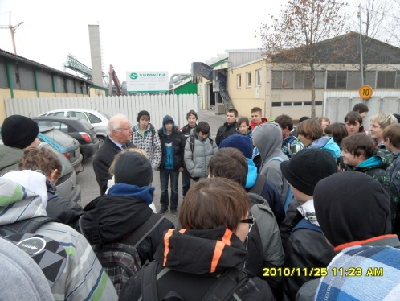
Strokovne ekskurzije
Termoelektrarna Toplarna Ljubljana, d.o.o.
Kotlovnica na lesno biomaso Preddvor
RCERO Celje
AvtoTransporti Kastelec Grosuplje
KEMIS d. o. o.
Gorenje Surovina d.o.o.,
Centralna čistilna naprava Ljubljana
DINOS Naklo
Center ponovne uporabe, Rogaška Slatina

Slide 11
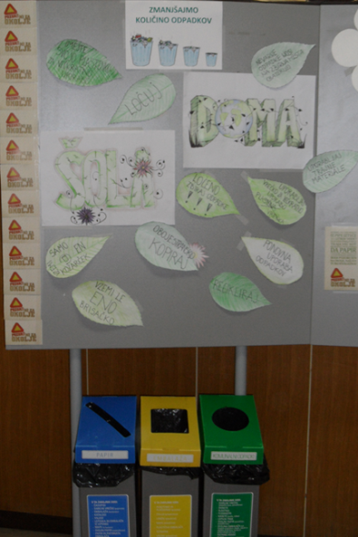
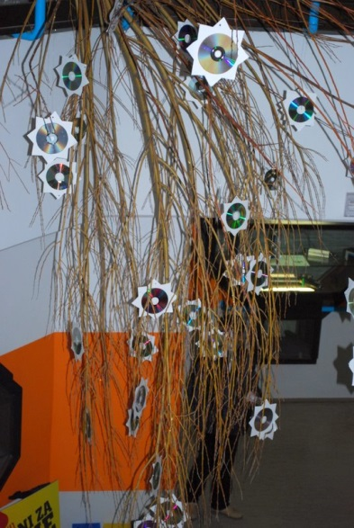
Delavnice
"Premišljena in varčna raba računalniške opreme"
„Vodni detektivi“
"Premišljena in varčna raba računalniške opreme"
„Vodni detektivi“
Literarni natečaji
Likovno ustvarjalne delavnice
Urejanje EKOtička
Izdelava novoletnih okraskov iz odpadnih materialov

Slide 12
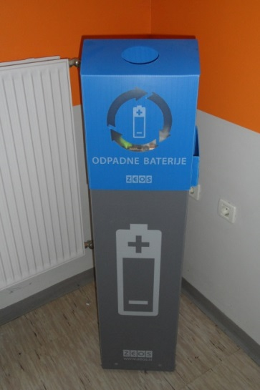
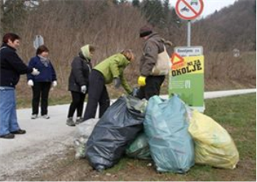
Okoljske akcije
Zbiranje papirja
Zbiranje zamaškov
Zbiranje odpadnih kartuš in tonerjev
Zbiranje OEEO
Čiščenje okolice šole
Očistimo Slovenijo v enem dnevu

Slide 13
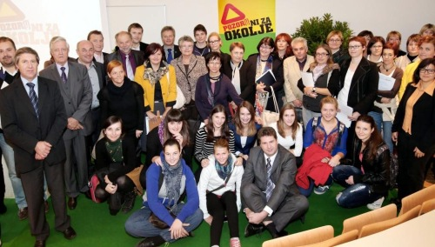


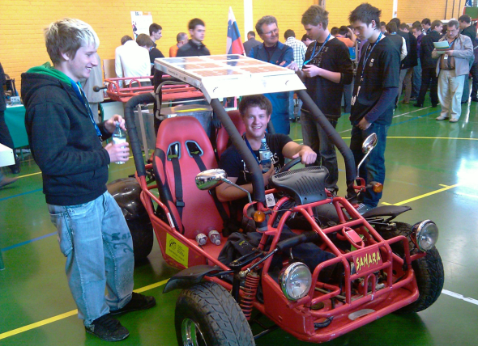

Projekti
„Pozor(!)ni za okolje“
„LoCaRe“
„Zemljo so nam posodili otroci 2013“
TESSI
„Izdelajmo vozilo na električni pogon!“
http://www.sava-tires.si/druzbena_odgovornost/pozor-ni_za_okolje/

Slide 14
Filmi in razstave
„TRASHED, 2012“
„Plastik fantastik“
„Živi preprosto in solidarno - v smeri podnebne pravičnosti“ – Slovenska karitas
„Poučevanje trajnosti v Sloveniji in Italiji“ - multimedijska razstava TESSI v TMS (energijska varčnost, pojem virtualne vode …)
»Reciklirajmo odslužena vozila«, Karbon, d.o.o.

Slide 15
Drugo
Tekmovanja: EKOkviz 2014 – „Kakšno vreme bo jutri?“
Projektne, raziskovalne in diplomske naloge
EKOdnevi (sobota, 1. marec 2014)

Slide 16







Partnerstvo
V širšem procesu VITR pomembno vlogo predstavlja sodelovanje z:
lokalno skupnostjo,
starši,
nevladnimi organizacijami,
gospodarskimi družbami,

Slide 17
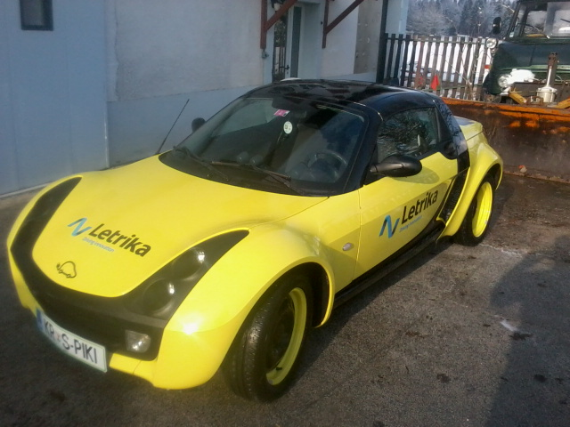
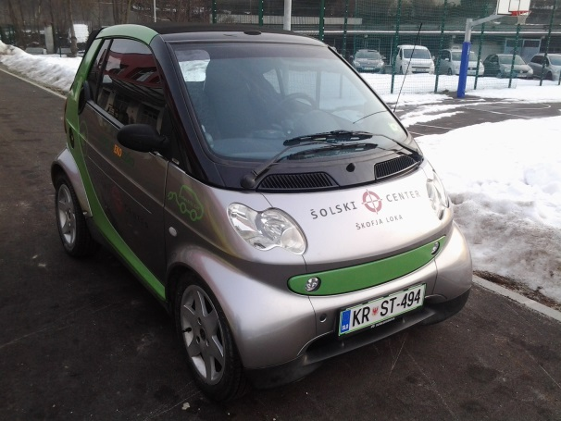
Izzivi
Interdisciplinarno poučevanje okoljskih vsebin
Predelati osebni avtomobil v električno baterijsko vozilo za potrebe šole

Slide 18

Namesto zaključka

Slide 19
Hvala za pozornost!
Nataša Kristan Primšar
natasa.kristan@guest.arnes.si
Branka Jarc Kovačič
branka.jarc-kovacic@guest.arnes.si

